Slide 1
Real-world data representation using tensors
贺俊尧2020.08.12

Slide 2
4.1 Working with images
图像表示为在具有高度和宽度（以像素为单位）的常规网格中排列的标量集合。我们可能有一个每个网格点（像素）的标量，该标量将表示为灰度图像;或每个网格点的多个标量，这通常表示不同的颜色，如我们在上一章中看到的，或不同的功能，如深度相机的深度。
表示单个像素值的标量通常使用 8 位整数进行编码，如在消费相机中。在医疗、科学和工业应用中，发现更高的数值精度（如 12 位或 16 位）并不罕见。当像素对有关物理属性的信息（如骨骼密度、温度或深度）进行编码时，这允许范围更广或灵敏度更高。

Slide 3
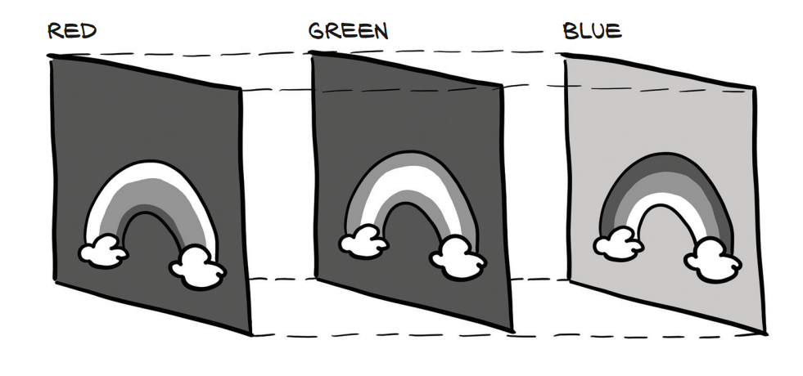
4.1.1 Adding color channels
有几种方法可以将颜色编码为数字。 最常见的是 RGB，其中颜色由三个数字定义，表示红色、绿色和蓝色的强度。我们可以将颜色通道视为仅包含问题颜色的灰度强度图，类似于使用纯红色太阳镜查看有关场景时看到的颜色。
彩虹的红色带在图像的红色通道中最亮，而蓝色通道的蓝色带和天空的强度都是亮的。

Slide 4
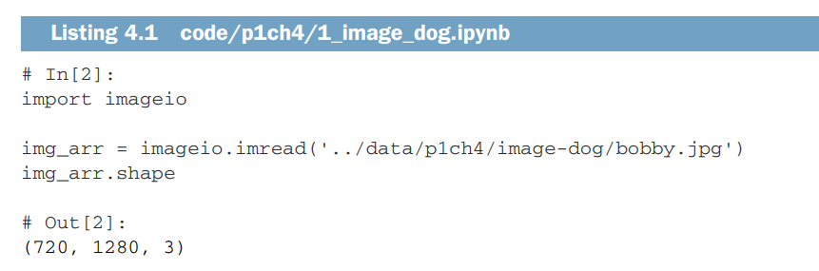
4.1.2 Loading an image file
图像有几种不同的文件格式，但幸运的是，有很多方法在 Python 中加载图像。让我们首先使用图像模块（代码/p1ch4/1_image_dog.ipynb）加载 PNG 图像。。
此时，img 是一个 NumPy 数组状对象，具有三个维度：两个空间维度、宽度和高度;以及对应于红色、绿色和蓝色通道的第三个维度。处理图像数据的 PyTorch 模块需要将张子布局为C + H = W 通道、高度和宽度。

Slide 5
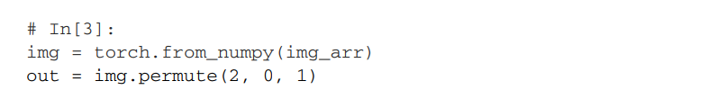
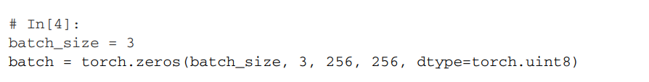
4.1.3 Changing the layout
我们可以使用张力的置换方法与每个新维度的旧维度，以获得适当的布局。给定前面获得的输入张量 H = W + C，我们通过先使用通道 2，然后通道 0 和 1 获得正确的布局：。
沿着第一个维度将图像分批存储，以获得N + C + H = W张量。

Slide 6
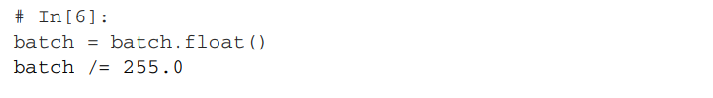
4.1.4 Normalizing the data
当输入数据的范围大致从 0 到 1 或从 -1 到 1 时，神经网络表现出最佳的训练性能（这是定义其构建基块的方式的影响）。
因此，我们需要做的一件典型的事情是将张量投射到浮点，并使像素的值规范化。转换到浮点很容易，但规范化比较棘手，因为它取决于我们决定的输入范围应介于 0 和 1（或 -1 和 1 之间）。一种可能性是将像素的值除以 255（最大可表示数（以 8 位无符号表示）：

Slide 7
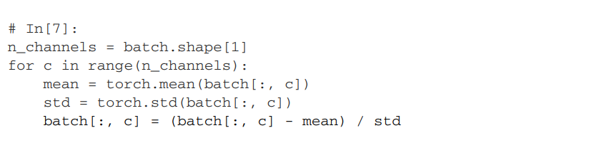
另一种可能性是计算输入数据的均值和标准差并进行缩放，使输出在每个通道上具有零均值和单位标准偏差：

Slide 8
4.2 3D images: Volumetric data
我们学会了如何加载和表示 2D 图像，就像我们使用相机拍摄的图像一样。在某些情况下，例如涉及 CT（计算机断层扫描）扫描的医学成像应用，我们通常处理沿头到脚轴堆叠的图像序列，每个图像对应于人体的切片。在 CT 扫描中，强度表示身体不同部位（肺、脂肪、水、肌肉和骨骼）的密度，按密度增加的顺序排列，当 CT 扫描显示在临床工作站上时，从暗到亮。每个点的密度是根据穿过人体后到达探测器的 X 射线量计算的，通过一些复杂的数学运算将原始传感器数据下放到整个体积中。

Slide 9
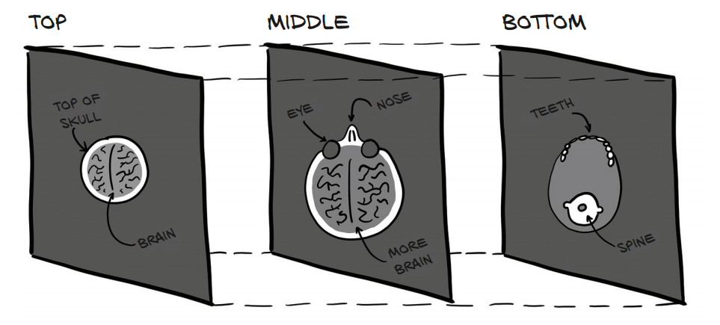
本书的第 2 部分将致力于解决现实世界中的医学成像问题，因此我们不会讨论医学成像数据格式的详细信息。现在，可以说张量存储体积数据与图像数据之间没有根本区别。我们只是有一个额外的尺寸，深度， 通道尺寸后， 导致 5D 张量的形状N + C + D + H + W.

Slide 10
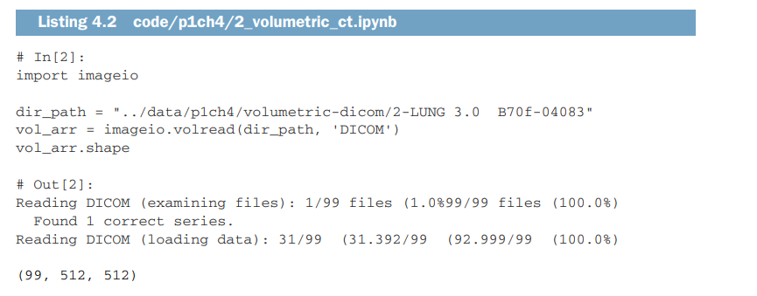
4.2.1 Loading a specialized format

Slide 11
4.3 Representing tabular data
我们在机器学习作业上遇到的最简单的数据形式是坐在电子表格、CSV 文件或数据库中。无论介质是什么，它都会包含每个样本（或记录）一行的表，其中列包含有关我们示例的一段信息。
首先，我们假设样本在表中的显示顺序没有意义：这样的表是独立样本的集合，不像时间序列，例如，其中样本由时间维度关联。
列可能包含数值，如特定位置的温度;或标签，如表示样本属性的字符串，如"蓝色"。因此，表格数据通常不相同：不同的列没有相同的类型。我们可能有一个列，显示苹果的重量，另一个在标签中编码它们的颜色。
另一方面，PyTorch 张位是均匀的。PyTorch 中的信息通常编码为数字，通常是浮点（尽管也支持整数类型和布尔）

Slide 12
4.3.1 Using a real-world dataset
作为深度学习的实践者，我们的第一项工作是将异构的、真实世界的数据编码为浮点数的张量，供神经网络使用。
从一些有趣的东西开始： 葡萄酒！葡萄酒质量数据集是一个免费提供的表格，包含来自葡萄牙北部的葡萄酒的葡萄酒样本的化学特性，以及感官质量评分。
这些值以 12 列为组织，前面有一个包含列名称的标题行。前 11 列包含化学变量的值，最后一列包含从 0（非常糟糕）到 10（优秀）的感官质量分数。

Slide 13
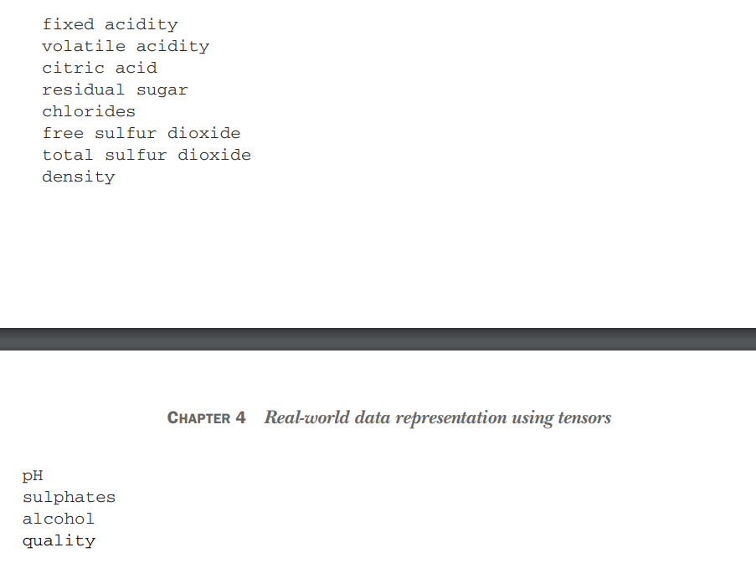
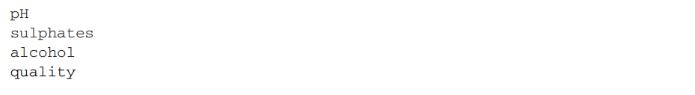

Slide 14
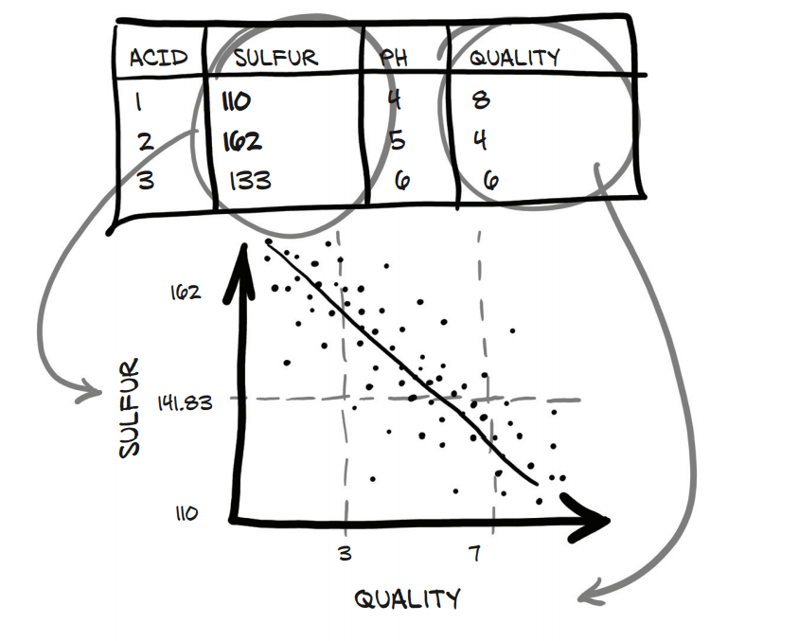

Slide 15
4.3.2 Loading a wine data tensor
但是，在找到这个点之前，我们需要能够以比在文本编辑器中打开文件更可用的方式检查数据。让我们看看如何使用 Python 加载数据，然后将其转换为 PyTorch 张量。Python 提供了多个选项，用于快速加载 CSV 文件。三个流行的选择是
The csv module that ships with Python
NumPy
Pandas
第三个选项是最时和内存效率高。但是，我们将避免仅仅因为需要加载文件就在学习轨迹中引入额外的库。由于我们已经在上一节中引入了 NumPy，并且 PyTorch 具有出色的 NumPy 互操作性，因此我们将转到此。让我们加载我们的文件，将生成的 NumPy 数组转换为 PyTorch 张量（代码/p1ch4/3_tabular_wine.ipynb）。

Slide 16
连续、序号和分类值
在尝试理解数据时，我们应注意三种不同类型的数值。3第一种是连续值。当表示为数字时，这些是最直观的。它们是严格有序的，不同值之间的差别有严格的含义。说明包裹 A 比包 B 重 2 公斤，或者 B 包来自比 A 远 100 英里，无论包裹 A 是 3 公斤还是 10 公斤，或者 B 来自 200 英里外还是 2，000 英里。如果您用单位计数或测量某样东西，它可能是一个连续值。文献实际上进一步划分了连续值：在前几个例子中，说某物的重倍或远三倍是有意义的，所以这些值据说是比率尺度的。另一方面，一天中的时间确实有差异的概念，但声称6：00是3：00的两倍是不合理的;所以一天中的时间只提供间隔刻度.
我们有序号值。我们对连续值的严格排序仍然存在，但值之间的固定关系不再适用。这方面的一个很好的例子是订购小、中或大饮料，小映射到值 1、中 2 和大 3。大饮料比介质大，就像 3 大于 2 一样，但它没有告诉我们什么更大。如果我们将 1、2 和 3 转换为实际体积（例如，8、12 和 24 液体盎司），则它们将转换为间隔值。重要的是要记住，我们不能"做数学"以外的值排序;试图平均大 = 3 和小 = 1不会导致中等饮料！
最后，分类值对它们的值既没有排序，也没有数值意义。这些通常只是枚举分配任意数字的可能性。将水分配给 1，将咖啡分配给 2，将苏打水分配给 3，将牛奶分配给 4 是一个很好的示例。把水放在第一位，把牛奶放在最后是没有真正的逻辑;它们只需要不同的值来区分它们。我们可以将咖啡分配给 10，将牛奶分配给 +3，并且不会发生显著变化（尽管在 0 范围内分配值）。 N = 1 具有单热编码和嵌入的优点，我们将在第 4.5.4 节中讨论。因为数值没有意义，所以它们被说是名义上的。

Slide 17
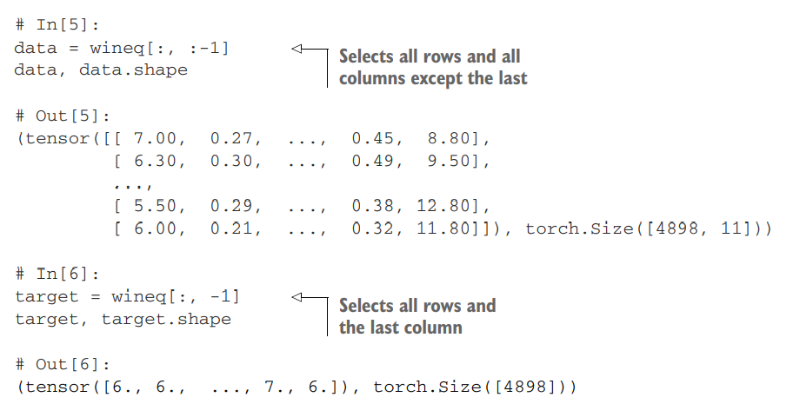
4.3.3 Representing scores
我们可以将分数视为连续变量，保留为实数，并执行回归任务，或将分数视为标签，并尝试从分类任务中的化学分析中猜出标签

Slide 18
4.3.4 One-hot encoding
另一种方法就是对分数建立一个热编码：即将 10 个分数中的每个分数编码为 10 个元素的矢量，所有元素都设置为 0，但每个元素设置为 1，每个分数的索引不同。这样，1 的分数可以映射到向量 （1，0，0，0，0，0，0，0，0，0，0），分数 5到（0，0，0，0，0，0，0，0，0，0，0，0，0，0），等等。请注意，分数对应于非零元素的索引这一事实纯粹是偶然的：我们可以对赋值进行随机调整，从分类的角度来看，一切都不会改变。

Slide 19
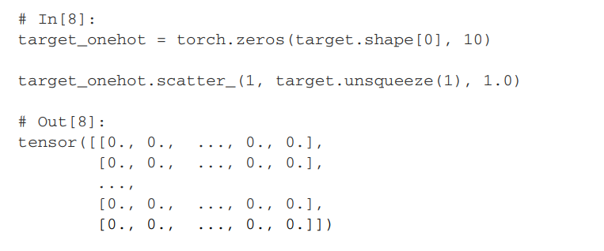

Slide 20
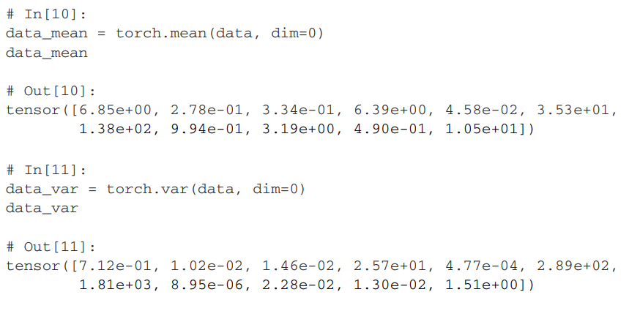
4.3.5 When to categorize
让我们回到我们的数据张量，包含与化学分析相关的11个变量。我们可以使用 PyTorch 张量 API 中的函数以张量形式操作我们的数据。让我们首先获取每列的均值和标准差

Slide 21
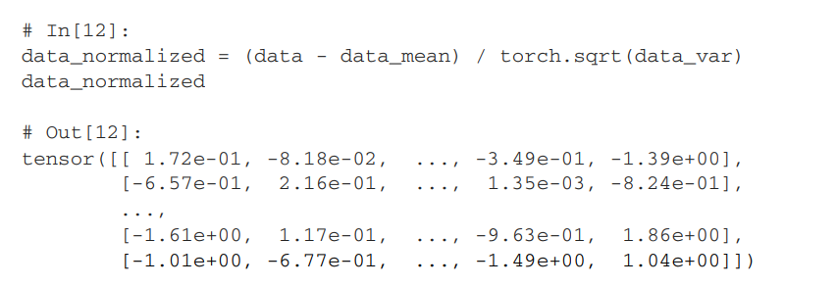

Slide 22
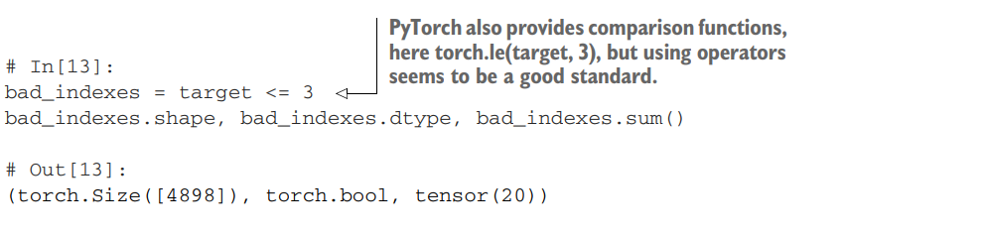
4.3.6 Finding thresholds
接下来，让我们开始查看数据，看看是否有简单的方法来区分好酒和坏酒。

Slide 23
4.4 Working with time series
回到葡萄酒数据集，我们本可以有一个"年"专栏，让我们能够了解葡萄酒质量的年年变化。不幸的是，我们手头没有这样的数据，但我们正在努力手动收集数据样本，一瓶一瓶。（我们第二版的东西。同时，我们将切换到另一个有趣的数据集：来自华盛顿特区的自行车共享系统的数据，报告 2011-2012 年首都自行车共享系统中租赁自行车的小时计数，以及天气和季节性信息（可参见此处：)我们的目标是使用平面 2D 数据集并将其转换为 3D 数据集，

Slide 24
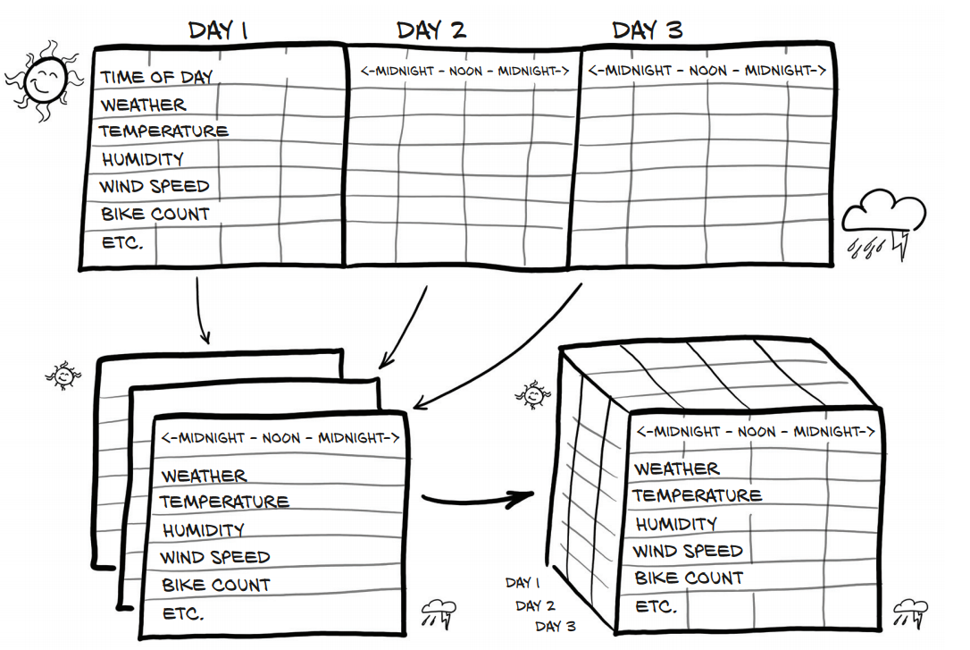

Slide 25
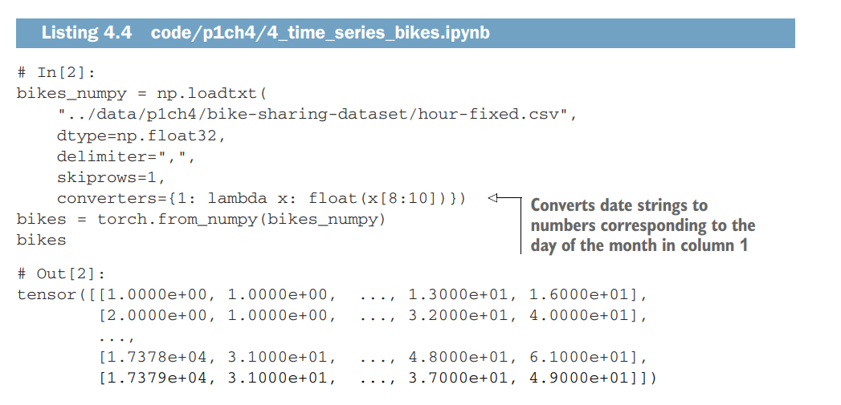
4.4.1 Adding a time dimension

Slide 26
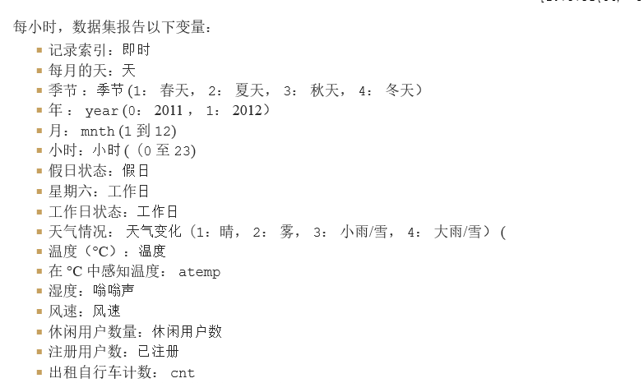

Slide 27
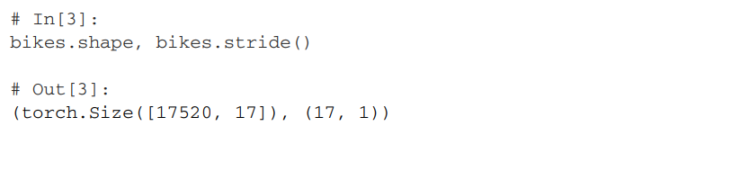
4.4.2 Shaping the data by time period
我们可能希望将两年的数据集分解为更广泛的观测周期。这样，我们将有长度L的 C 序列的N（对于样本数）集合。换句话说，我们的时间序列数据集将是维度 3 和形状N = C = L的张量。C将保持我们的 17 个通道，而 L将是每天每小时 24： 1 。没有特别的原因，为什么我们必须使用块24小时

Slide 28
4.5 Representing text
我们在本节中的目标是将文本转换成神经网络可以处理的东西：数字的张量，就像我们前面的例子一样。如果我们能做到这一点，然后为我们的文本处理工作选择正确的体系结构，我们就可以用PyTorch来进行NLP了。我们马上就看到了这一切有多么强大：我们可以用相同的PyTorch工具在不同领域的许多任务上实现最先进的性能；我们只需要将问题以正确的形式呈现出来。这项工作的第一部分是重塑数据。

Slide 29
4.5.1 Converting text to numbers
网络对文本的操作有两个特别直观的层次：字符级，一次处理一个字符；单词级，单个单词是网络可以看到的最细粒度实体。我们将文本信息编码为张量形式的技术无论是在字符级别还是在单词级别上都是相同的。也不是魔法

Slide 30
4.5.2 One-hot-encoding characters
在继续之前，我们还需要处理一个细节：编码。这是 这是一个相当大的课题，我们就来谈谈。每一个书写的字符都被表示出来 按代码：一个适当长度的位序列，以便每个字符都能 唯一标识。

Slide 31
4.5.3 One-hot encoding whole words
我们有一个热编码我们的句子到一个表示，一个神经网络 可以消化。单词级编码也可以通过建立一个词汇表和一个热编码句子沿着我们的行的单词序列来完成 张量。因为词汇表有很多单词，这将产生非常宽的编码向量，这可能不实用。

Slide 32
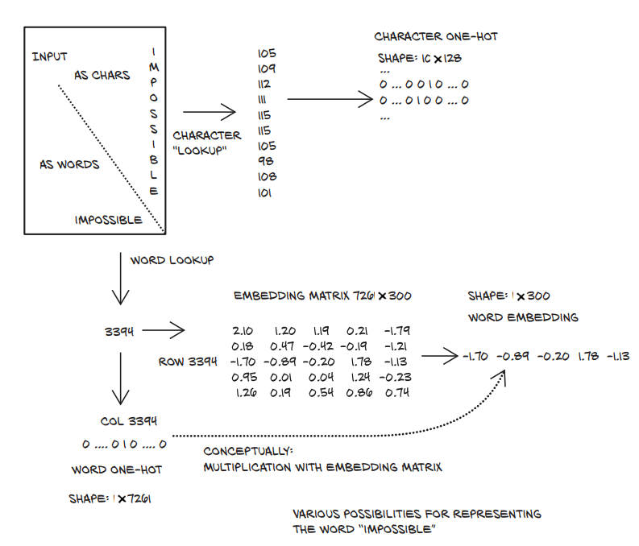

Slide 33
4.5.4 Text embeddings
热编码是用张量表示范畴数据的一种非常有用的技术。然而，正如我们所预料的，一个热编码在 要编码的项目数实际上是不受约束的，就像语料库中的单词一样

Slide 34
4.5.5 Text embeddings as a blueprint
当词汇表中有大量词条时，嵌入是必不可少的工具 必须用数字向量来表示。我们 相信文本如何被表示和处理也可以看作是 一般处理分类数据。嵌入在任何热的地方都是有用的 编码变得很麻烦。实际上，在前面描述的形式中，它们是 一种表示一个热编码后立即与包含嵌入向量的矩阵相乘的有效方法。

Slide 35
4.6 Conclusion
4.7 Exercises
4.8 Summary

Slide 36
谢谢！！!

